Slide 1
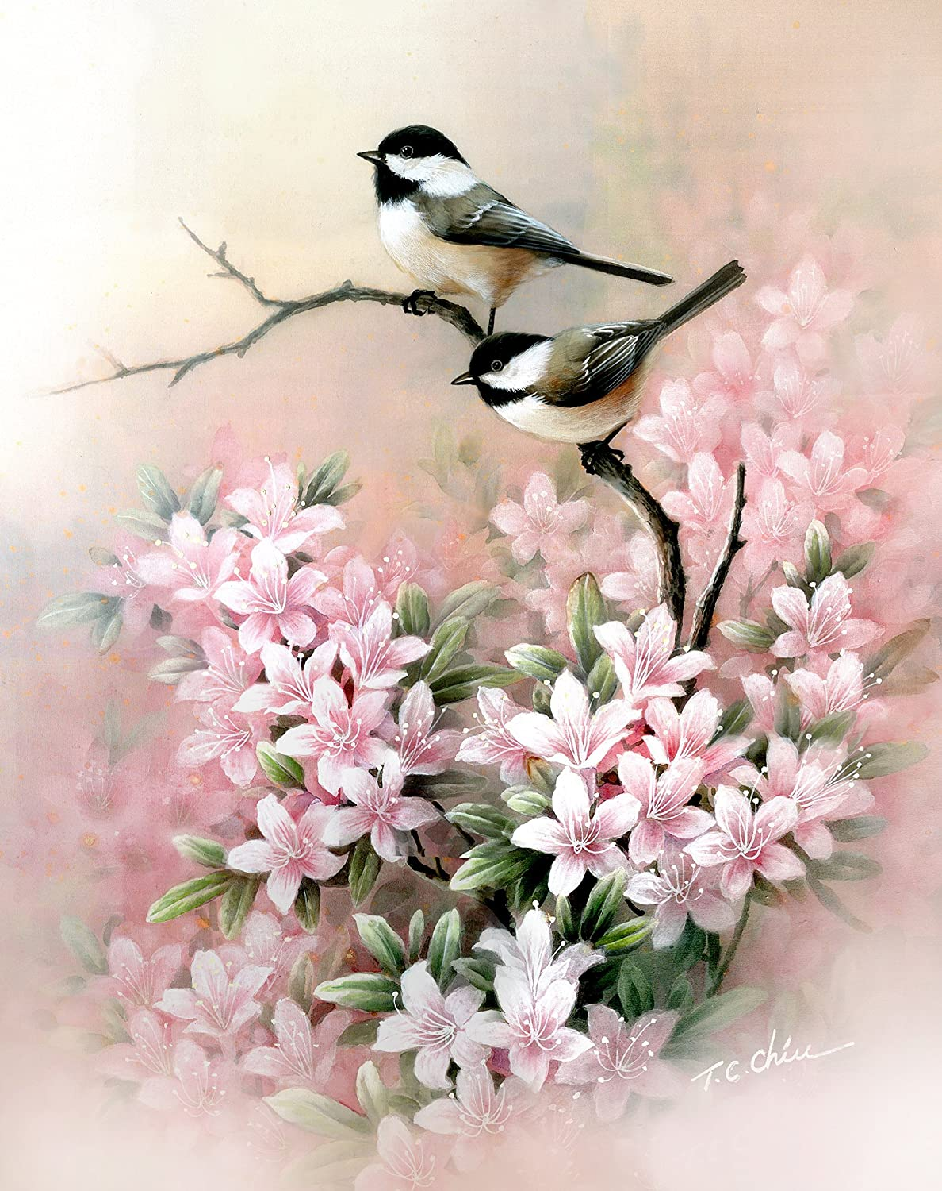
আজকের ক্লাসে স্বাগতম

Slide 2
পাঠপরিচিতি
সৈয়দা শাহিনুর পারভীন
সিনিয়র সহকারি শিক্ষক
Shahinur 2005ctg
হাসনে হেনা বালিকা উচ্চ বিদ্যালয়
বাকলিয়া, চট্টগ্রাম।
বিষয়- বাংলা ১ম
( আনন্দ পাঠ) পর্ব - ০২
শ্রেণি- ৬ষ্ঠ
সময়- ২০ মিনিট

Slide 3
শিখনফল
এই পাঠ শেষে শিক্ষার্থীরা............
লেখক পরিচিতি বলতে পারবে।
নতুন শব্দের অর্থ বলতে পারবে।
গল্পের মূলভাব ব্যক্ত করতে পারবে।

Slide 4
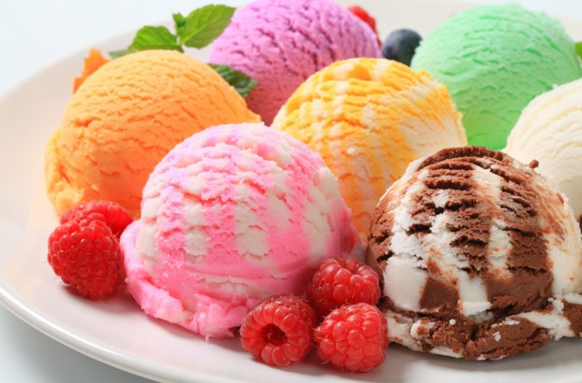
ছবি দেখে বলার চেষ্টা করো

Slide 5
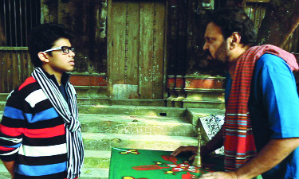
অমি ও আসক্রিম অ’লা

Slide 6
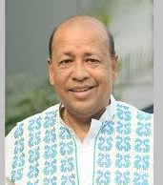
কবি পরিচিতি
ছোটদের জন্য তিনি প্রায় পঁচিশটি গ্রন্থ রচনা করেছেন। টেলিভিশন নাটক ও চলচ্চিত্র নির্মাণেও তাঁর খ্যাতি রয়েছে। চলচ্চিত্র প্রযোজনার জন্য পেয়েছেন জাতীয় চলচ্চিত্র পুরস্কার। বর্তমানে তিনি ইমপ্রেস টেলিফিল্ম লিমিটেড এবং চ্যানেল আই-এর ব্যবস্থাপনা পরিচালক।
জন্ম-২২শে ফেব্রুয়ারি, ১৯৫৫ সালে ফরিদুর রেজা সাগর ফরিদপুর জেলায় জন্মগ্রহণ করেন।
ফরিদুর রেজা সাগর
শিশুসাহিত্যে বিশেষ অবদানের জন্য তিনি ২০০৫ সালে বাংলা একাডেমি পুরস্কারে ভূষিত হন।

Slide 7
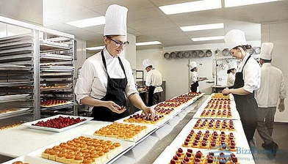
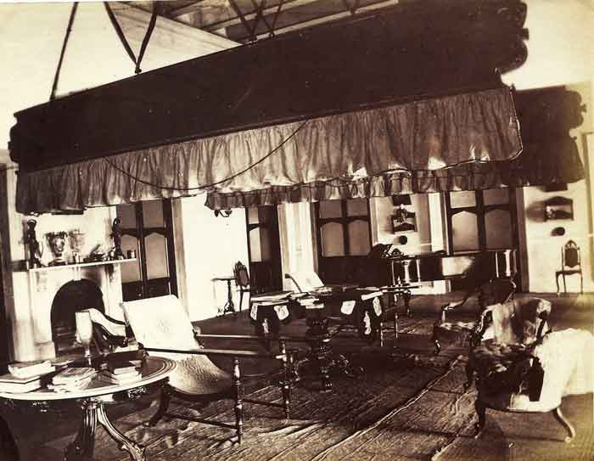
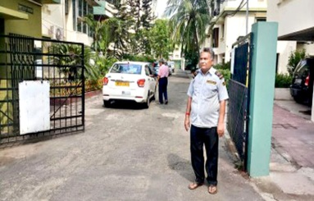
শব্দার্থ
ময়রা
যে মিষ্টি তৈরী করে
হাত দিয়ে রশির সাহায্যে যে পাখা টানা হয়।
টানাপাখা
তেলরঙে অঙ্কিত ছবি
তৈলচিত্র
কেয়ারটেকার
তত্ত্বাবধায়ক

Slide 8
একক কাজ
সময় – ২ মিনিট
লেখক ফরিদুর রেজা সাগর এর সংক্ষিপ্ত পরিচিতি লিখ।

Slide 9
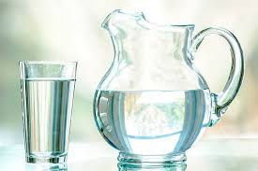
সত্যি সত্যি কেউ আসে নি। বিশ্বাস করেন আবুদল চাচা, আমি অনেকক্ষণ ধরে লোকটার সাথে কথা বলেছি। এমনকি তার জন্যে পানিও আনতে গেছি। বলতে বলতে আমি আবদুল চাচাকে নিয়ে ঘরে প্রবেশ করে। লোকটিকে তুমি পানি দিয়েছিলে? কেমন করে দেব? তুমি জগে পানি রেখে যাও নি? আমি নিজের হাতে পানি রেখে গেছি। এইতো জগ-ভরা পানি। আবদুল চাচা সামনে গিয়ে জগটা দেখায়। অমি অবাক হয়ে দেখি, তাইতো! জগ-ভরা পানি। একটু আগে অমি তাহলে কী দেখেছে? আমি কলেও পানি পাই নি। কেন? কলের প্যাচ খুলছিল না। এই বাড়ির সবগুলো কলের প্যাচ উল্টোদিকে। সেটা আপনি বুঝতে পারেন নি। উল্টোদিকে কেন? রাজা রায় বল্লভ রায় আমেরিকায় গিয়েছিলেন। আমেরিকায় কল উল্টোদিক ঘোরালে পানি আসে। লাইটের সুইচ উল্টোদিকে টিপে বাতি জ্বলে। এ বাড়ির সবকিছু সেই আমেরিকার নিয়মে করে গেছেন রাজা মশাই। সেই রাজা মশাই কোথায়? সেটা কেউ জানে না। জানে না মানে?

Slide 10
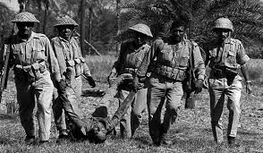
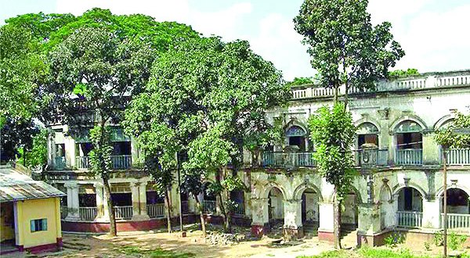
একাত্তর সালে পাকিস্তানি সৈন্যরা এই পথ দিয়ে যাওয়ার সময় এই বাড়িতেও ঢুকেছিল। শোনা যায়, সেই সময় স্থানীয় একজন মাতব্বর মাহতাবউদ্দিন রাজাকে খুন করে এই বাড়ির দখল নিয়েছিল। রাজাকে খুন করে? হ্যাঁ। পঁচিশ মার্চের পরে রাজার পুরো পরিবার বিদেশে চলে গিয়েছিল। কিন্তু রাজা বলতেন, তিনি এই এলাকার রাজা। প্রজাদের ছেড়ে কোথাও যাবেন না। তবে তার দুর্ভাগ্য পাকিস্তানি সৈন্যদের আসার খবর পেয়ে তার দেহরক্ষী ও প্রজারা সবাই পালিয়ে গিয়েছিল। মাহতাবউদ্দিন আহমদ এখন কোথায়? পালিয়ে গেছে। কেউ কেউ বলে, মাঝে মাঝে এই বাড়ি দখল নেয়ার চেষ্টা সে নানাভাবে করে। কিন্তু আপনার মামার জন্য সেটা সম্ভব হয় নি। বরং এই এলাকার অনেকে এই ঘটনা জানতে পেরে এখনও মাঝে মাঝে মাহতাবউদ্দিন আহমেদের বিচার দাবি করে। কিন্তু রাজা রায় বল্লভ রায় যে মারা গেছেন তার কোনো প্রমাণ আছে?

Slide 11
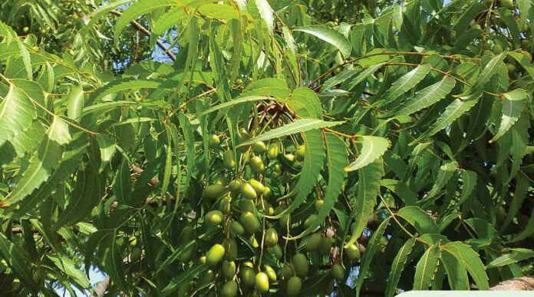
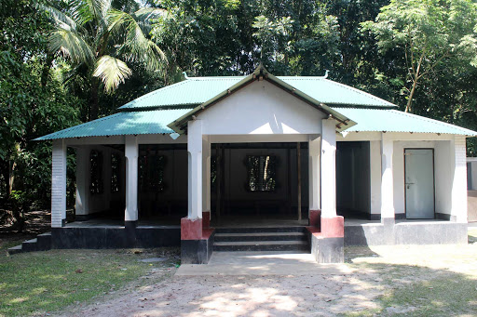
সেটাই সবচেয়ে বড় রহস্য। তবে লোকে বলে এই এলাকায় মাঝে মাঝে রাজা রায় বল্লভ রায়ের মতো একই চেহারার মানুষ দেখা যায়। আমিও কি আজ সেরকম কাউকে দেখেছি? জানি না। কিন্তু এর আগেও শুনেছি এই বাড়ির দরজা পর্যন্ত রাজার চেহারার মত অনেককে দেখা গেছে।আমিও কি আজ সেরকম কাউকে দেখেছি? জানি না। কিন্তু এর আগেও শুনেছি এই বাড়ির দরজা পর্যন্ত রাজার চেহারার মতো অনেককে দেখা গেছে।রাজা এই বাড়ির ভিতরে এসেছেন এমন কাউকে শোনা গেছে? না। তবে তার একটা বড় কারণ ঠিক বাড়ির সামনে যে নিমগাছটা রয়েছে সেটা। নিমগাছে তো ভূত থাকে শুনেছি। লোকে সেটা বলে। কিন্তু আসলে অনেক গুণ রয়েছে। অমি আর কথা আগায় না। নিমগাছের ভূত-এসব আলোচনা তার ভালো লাগছে না। আবদুল চাচা এই সময় বলে, এই বাড়ির কাচারি ঘরে রাজার একটা ছবি রয়েছে দেখবেন? হা-অবশ্যই। কাচারিঘরের দিকে এগোয় অমি। দেয়ালে একটা বিরাট তৈলচিত্র। একটু আগে যে আইসক্রিম’অলার সঙ্গে অমি কথা বলছিল হুবহু সেই চেহারা। শুধু ছবির লোকটার পরনে রাজকীয় পোশাক। এই হলো রাজা রায় বল্লভ রায়ের ছবি। আর রাজার প্রিয় খাবার ছিল আইসক্রিম। বলা হয়, তিনবেলাই খাবারের সঙ্গে রাজা আইসক্রিম খেতে পছন্দ করতেন।

Slide 12
অমি নটরডেম কলেজে ফার্স্ট ইয়ারে পড়ে’অলার সাথে তার কথা হয়েছে সেই ব্যাপারেও কোনা ভুল নেই।আবদুল চাচা নিমগাছের কথা বলে আসলে ভূতেরই ইঙ্গিত দিয়েছে সেটা বুঝতে পারছে অমি। সূর্য প্রায় ডুবু ডুবু। কাল সকালে এই বাড়ি ছেড়ে অমি চলে যাবে। কোনো দিন আর এই বাড়িতে ফিরে আসবে কিনা তা সে জানে না। কী? আপনার আইসক্রিমটা নেবেন না? চমকে সামনের দিকে তাকায় অমি। সেই আইসক্রিম’অলা। সেই কাঠের বাক্স। আপনি আইসক্রিম দেবেন কেমন করে ।কেন এই বাক্স থেকে।বাক্সে কী আছে জানিনা। কিন্তু আপনি যে আইসক্রিম’অলা নন সেটা আমি জানি। তোমাকে আবদুল সব বলে দিয়েছে? হ্যাঁ। কিন্তু আপনি কেন এভাবে ঘুরে বেড়াচ্ছেন? কী চান? আমি যা চাই তা তুমি দিতে পারবে? কেন পারব না? স্বাধীন দেশের নাগরিক হয়ে ইচ্ছা করলে সবই পারি। তাহলে যে লোকটি আমাকে মেরেছে, আমার বাড়ি ধ্বংস করেছে তার বিচার করতে হবে। যারা মুক্তিযুদ্ধের বিরোধিতা করেছে তাদের বিচার করতে হবে।
। ভূতের সঙ্গে তার দেখাহয়েছে এটা কোনমতেই মানতে রাজি নয় সে। কিন্তু একজন আইসক্রিম

Slide 13
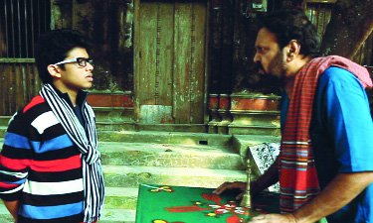
আইসক্রিম ৷৷
অমি ভাই তুমি কোথায়, দ্যাখো কী সাংঘাতিক ব্যাপার ঘটেছে। পেছন থেকে আবদুল চাচার চিৎকার এবং একইই সাথে চোখের সামনে থেকে আইসক্রিম'অলা তথা রাজা রায় বল্লভ রায়ের ভোজবাজির মতো অদৃশ্য হয়ে যাওয়া। কী হয়েছে আবদুল চাচা, এমন চেঁচাচ্ছেন কেন? কাচারিঘরে এসো,দ্যাখো কী সাংঘাতিক কাণ্ড ঘটছে। আবদুল চাচা হাত ধরে প্রায় দৌড়ে নিয়ে যায় কাচারিঘরের দিকে।আগে খেয়াল করে নি অমি। রাজার যে ছবিটা রয়েছে সেই ছবিটায় রাজার একটা হাত উপরে উঠে রয়েছে। আর সেই হাতে ধরা রয়েছে একটা আইসক্রিম। এই আইসক্রিম থেকেই পানির মতো ছুঁয়ে ছুঁয়ে পড়ছে কোনো একটা তরল পদার্থ। আর যেখানেই তরল পদার্থ পড়ছে সেখান থেকেই ছবির অংশ অদৃশ্য হয়ে যাচ্ছে। ইতোমধ্যেই ছবির প্রায় অর্ধেক অংশ সাদা হয়ে গেছে। আবদুল চাচা চোখ বড় বড় করে সেদিকে তাকিয়ে আছেন। তবে অমি বোধহয় জানে এই ছবিটা যেমন অদৃশ্য হয়ে যাচ্ছে তেমনি রাজা রায় বল্লভ রায় এই এলাকার মানুষের চোখের সামনে আর আসবে না। কারণ তিনি তার শেষ ইচ্ছার কথা অমিকে জানিয়ে গেছেন।

Slide 14
সারসংক্ষেপ : ফরিদুর রেজা সাগর রচিত ‘অমি ও আইসক্রিম’অলা’ একটি মুক্তিযুদ্ধভিত্তিক রূপকাশ্রয়ী গল্প। ময়মনসিংহ যাওয়ার পথে গাড়ি নষ্ট হওয়ায় রাস্তার পাশে বনের মধ্যে একটি পরিত্যক্ত জমিদারবাড়িতে নটর ডেম কলেজের প্রথম বর্ষের ছাত্র অমিকে অবস্থান করতে হয়। সেখানে তার মামা থাকেন। বাড়িতে আছে একজন কেয়ারটেকার আবদুল। বাড়িটি মুক্তিযুদ্ধ শহিদ জমিদার রায় বল্লভ রায়ের। অমি যখন একা থাকে তখন একজন আইসক্রিমঅলাকে দেখতে পায়। মানুষের সমাগম হলে আবার সে হারিয়ে যায়। এ আইসক্রিমঅলাই জমিদার রায় বল্লভ রায়ের অশরীরী আত্মা। যুদ্ধাপরাধী ও মুক্তিযুদ্ধের বিরোধিতাকারীদের বিচারে জনগণকে সোচ্চার হওয়ার জন্য-অমির কাছে তিনি তার শেষ ইচ্ছা প্রকাশ করেন।

Slide 15
জোড়ায় কাজ
সময়- ৫ মিনিট
একটি ভৌতিক গল্প লিখ একশত শব্দের মধ্যে।

Slide 16
মূল্যায়ন
‘অমি ও আইসক্রিম’অলা’ কোন ধরনের গল্প ?
উত্তর- মুক্তিযুদ্ধভিত্তিক রূপকাশ্রয়ী গল্প।
জমিদারের নাম কী ছিল?
উত্তর- রায় বল্লভ রায়।
অমির কাছে জমিদার কেন শেষ ইচ্ছা প্রকাশ করেন?
উত্তর- যুদ্ধাপরাধী ও মুক্তিযুদ্ধের বিরোধিতাকারীদের বিচারে জনগণকে সোচ্চার হওয়ার জন্য বলেন।
জমিদারের প্রিয় খাবার ছিল ?
উত্তর- আইসক্রিম।
কে জমিদার রায় বল্লব রায় কে খুন করেন?
উত্তর - স্থানীয় একজন মাতব্বর মাহতাবউদ্দিন রাজাকে খুন করেন।

Slide 17
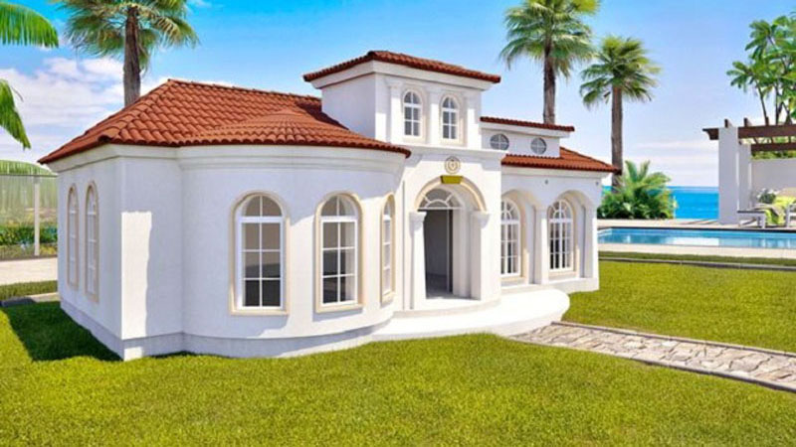
বাড়ির কাজ
মুক্তিযুদ্ধ ভিত্তিক দুইশত শব্দের একটি গল্প লিখবে।

Slide 18
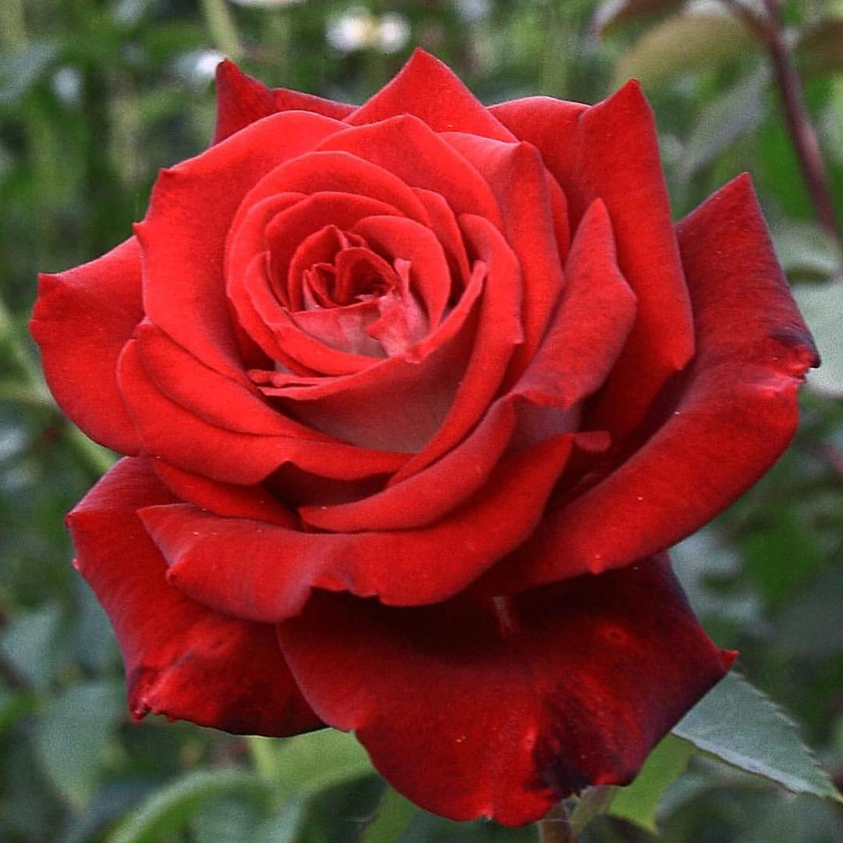
সকলকে ধন্যবাদ

